Slide 1
Проект
«Водица-Царица»
Муниципальное бюджетное дошкольное образовательное учреждение
«Детский сад «Ласточка»
Автор проекта:
Воспитатель Добрынина О.А.

Slide 2
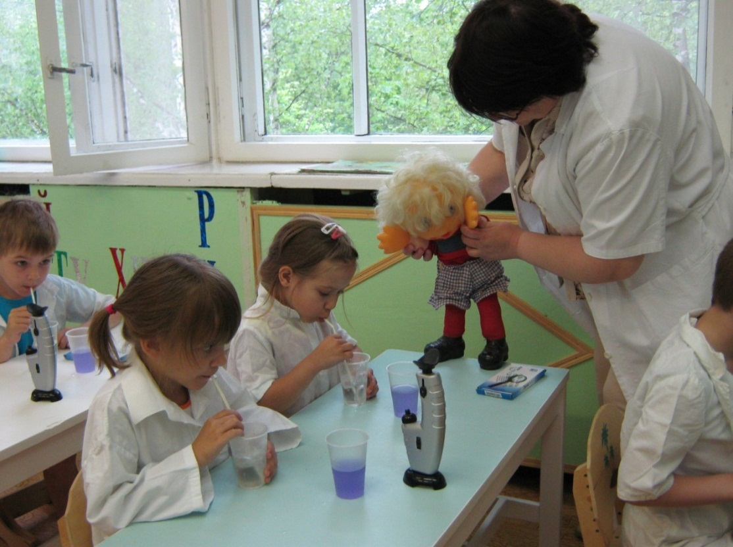
Проект. Долгосрочный, групповой, исследовательская деятельность.
«Учить надо так, чтобы люди насколько это возможно
Приобретали знания не из книг,
Но из неба и земли, из дубов и букв
То есть знали и изучали самые вещи,
А не чужие только наблюдения и свидетельства о вещах.»
Ян Амос Каменский

Slide 3
Тема:
« Волшебница-водица»
Участники проекта: дети, воспитатели, родители.
Цель:
1.Обобщить и расширить знания и представления детей о неживой природе – о воде.
Задачи:
1. создавать условия для формирования у детей познавательного интереса.
2. познакомить детей со свойствами воды (вкус, цвет, запах, вода- это жидкость)
3. Вызвать интерес к простым элементарным опытам неживой природы.
4.Расширить представление о свойствах льда, как об одном из состояний воды.
5. Развивать мышление, творческий потенциал, фантазию, воображение.

Slide 4
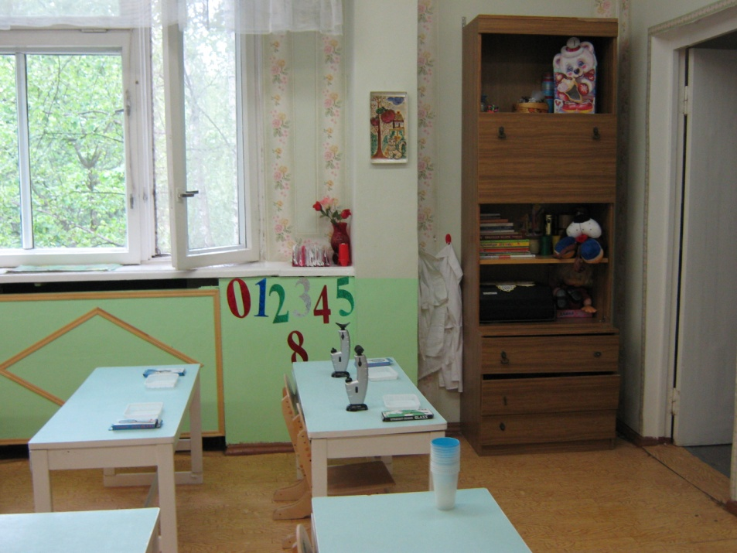
Предметно-развивающая среда
(мини-лаборатория)
Функциональная
роль
умственное развитие
познавательная деятельность
обучающая
воспитательная

Slide 5
Формы
Наблюдение
Методы
Словесный
Приёмы
Показ
Экспериментирования
Проведение опытов
Организованная образовательная деятельность
игровые
Индивидуальная работа
Самостоятельные исследования
Метод указания
Метод поощрения
Пример сверстника и взрослого
Игровой прём
Использование художественного слова
Мозговой штурм
Эмпатия

Slide 6
Мозговой штурм – это не столько метод активизации воображения, сколько способ генерации самых разнообразных идей в группе.
Мозговой штурм используется тогда, когда обсуждается ситуация, из которой на первый взгляд, нет реального выхода. Дети не только имеют право на высказывания, но и обязательно предлагают свой вариант решения проблемы. Принимаются любые идеи, даже те, которые кажутся абсурдными. Из множества идей, как правило выбирается одна и обсуждается более детально.
Эмпатия – это способность личности к сопереживанию, к пониманию психического состояния других людей. В основе эмпатии - как метода фантазирования лежит представление себя каким-то конкретным образом. Передача чувств, переживаний, настроения этого образа в ситуации наличия определенной проблемы, через построение аналогий дети учатся высказывать свою точку зрения.

Slide 7
Педагогический процесс организуется с использованием образовательных технологий:
Технология, предполагающая построение организованной образовательной деятельности, проблемной и личностно-смысловой
Здоровье-сберегаюшие технологии
Исследовательские методы в обучении
На основе:
Активизации и интенсификации деятельности воспитанника( игровые технологии и проблемные ситуации.)
Эффективности организации процесса обучения( дифференцированного обучения и индивидуализация обучения

Slide 8
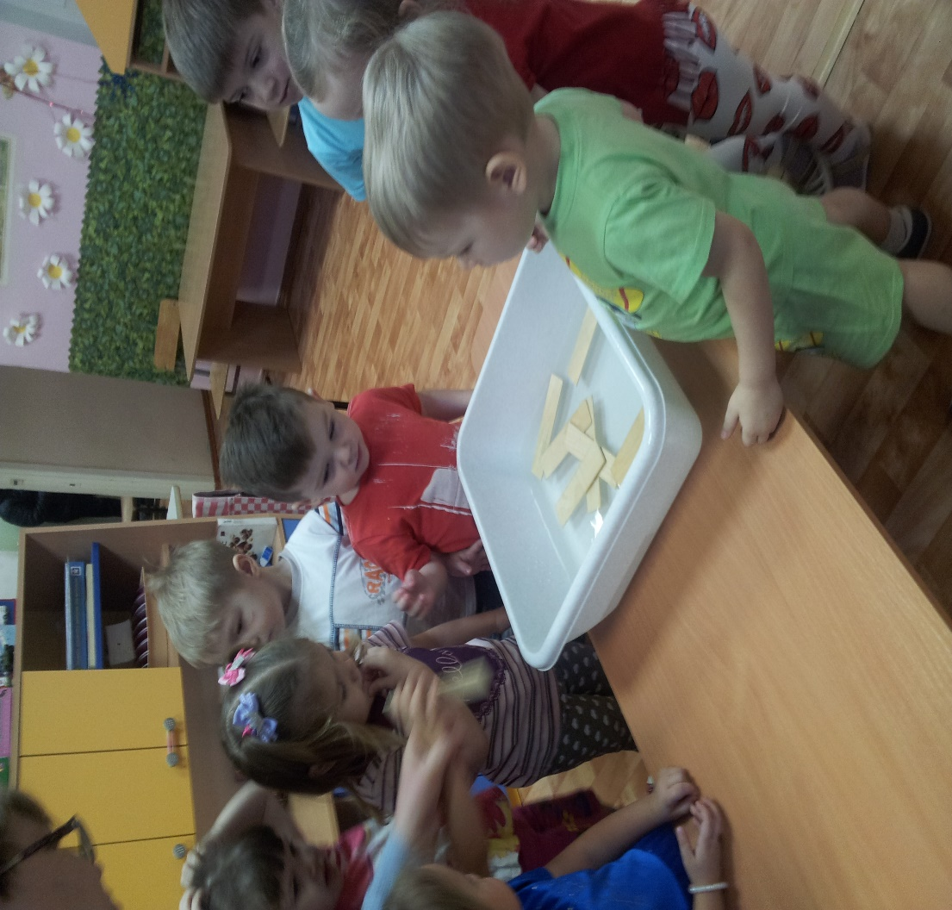
Используемые программы Н.Е. Веракса «От рождения до школы»,
Порциальная программа Н.А. Рыжова «Наш дом – природа»
Принципы работы:
Научности
Проблемности
Системности
Наглядности
Последовательности
Безопасности

Slide 9
Организация образовательной деятельности:
Проводится по одной логической схеме, которая включает следующие моменты.
Определение состояния объекта.
Причины, которые вызвали изменения.
Сравнения разных объектов.
Установка взаимосвязи.
Процесс познания исследовательской деятельности окрашен положительными эмоциями, дети испытывают удовольствия от открытий, сделанных в процессе опытов. Исследовательская деятельность развивает личность, способствует более быстрому и легкому формированию личностного отношения к природе и ее явлениям.

Slide 10
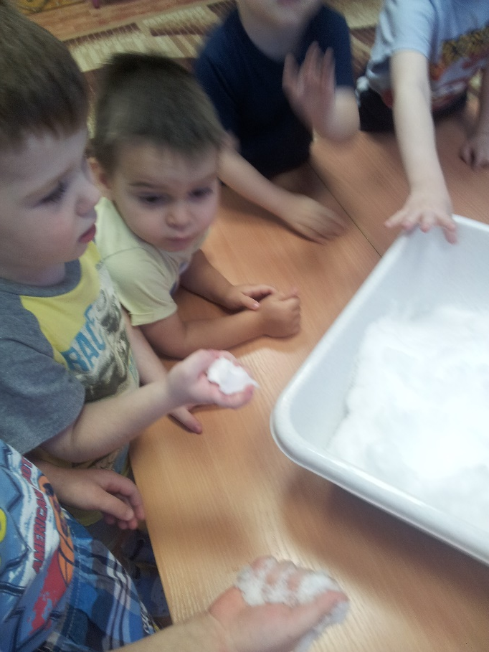
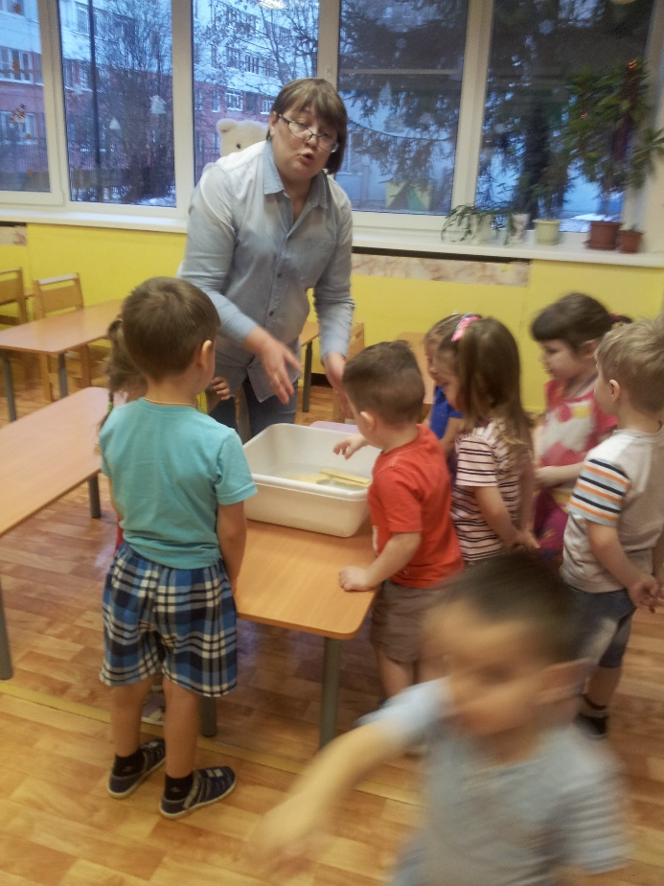
Тема: ВОДА
Обучающий компонент: вода в природе; водоёмы, осадки(дождь, снег, роса, гард, туман, пар и т.д.). Знакомство с основными свойствами воды: прозрачность, без цвета, запаха и вкуса, растворяет некоторые вещества(на опытах: сахар, соль).Различные состояния воды(твёрдая, жидкая, пар).
Воспитывающий компонент: осознание бережного отношения к воде, как к важному природному ресурсу.

Slide 11
План реализации проекта в средней группе №8
«Волшебница- водица»
Подготовительный этап проекта:
Пополнение материалами для исследований в мини-лабораторию.
Рассматривание картин, фотографий ,плакатов ,связанных с объектом неживой природы- водой.
Составление конспектов тематических занятий по разным областям программы
Составление и создание опытов и экспериментов с водой.
.
Раздел | Название | Программные задачи
Ознакомление с окружающим миром | «Что мы знаем о воде?» | Познакомить детей со свойствами воды (вкус, цвет, запах, текучесть). Уточнить значение её для всего живого. Развивать любознательность, мышление и речь детей; ввести в активный словарь детей слова: жидкость, бесцветная, безвкусная, прозрачная. Воспитывать бережное отношение к воде.
Ознакомление с окружающим миром | «Освобождение бусинок из ледяного плена» | Создавать условия для расширения представлений детей о свойствах льда – тает в тепле, развивать образное мышление при выборе способа действия, стимулировать самостоятельное формулирование выводов детьми.

Slide 12
Художественная литература | Чтение рассказа «Как люди речку обидели» | Учить детей внимательно слушать литературное произведение.
Комплексное занятие по развитию речи, экспериментированию и аппликации | «Что за чудесница – водица-волшебница» | Уточнить признаки зимы, формировать эстетическое отношение к зимним явлениям; показать детям, в каком виде существует вода - эксперименты с водой, паром, льдом; упражнять в образовании однокоренных слов; развивать творческое воображение и закрепить навыки работы с бросовым материалом. воспитывать чувство сопереживания, отзывчивость и умение работать в коллективе.
Изобразительная деятельность | Аппликация с элементами рисования «Сосульки на крыше» | Вызывать интерес к изображению сосулек разными аппликативными техниками, показать способ вырезывания сосулек из бумаги, сложенной гармошкой.
Изобразительная деятельность | Аппликация «Тучи по небу бежали» | Познакомить с техникой аппликативной мозаики. Учить передавать свойства воды – в разных природных явлениях.
Беседа | “Чистота та же красота”. | Прививать детям правила личной гигиены

Slide 13
Игры к проекту
Виды игр | Название | Программные задачи
Речевая | "Подскажи словечко". | Развивать речь детей, моторику речевого аппарата.
Игра малой подвижности | «Ручеек»
Подвижная игра | «На болоте» | Учить детей копировать движения живущих на болоте обитателей.
Подвижная игра | «Караси и щука» | Учить выполнять правила в подвижных играх, развивать активность детей в процессе двигательной деятельности.
Подвижная игра | “Море волнуется” | Расширять содержание игры, развивать воображение, творчество, пластичность движений.
Подвижная игра | “Мы – капельки”. | Развивать воображение детей, активность в игре.

Slide 14
Работа с родителями.
Проведение родительского собрания «Знакомство родителей с проектом «Волшебница- водица»
Цель: познакомить родителей с целями и задачами проекта «Волшебница-водица»
2. Оформление папок-передвижек с простыми опытами, которыми родители могут заниматься дома с детьми, для закрепления знаний полученных на образовательной деятельности: «Выпуклая вода», «Капитаны ручья», «Домашняя лаборатория» и т.д.
3. Консультации с родителями по темам: «Свойства воды».
Цель: помочь понять родителям нужность экспериментирования и простейших опытов в развитии детей дошкольного возраста.

Slide 17
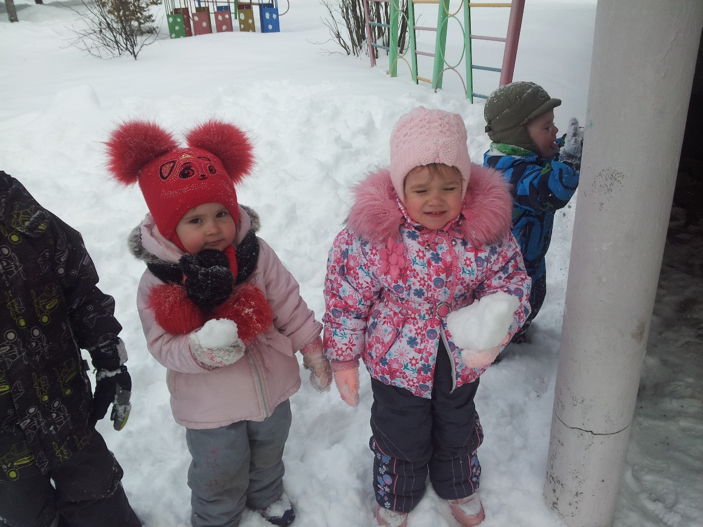
Окружающая среда
Всё – от старой сосны у забора
До большого тёмного бора
И от озера до пруда –
Окружающая среда.
А ещё и медведь, и лось,
И котёнок Васька небось?
Даже муха – вот это да! –
Окружающая среда.
Я люблю на озере тишь,
И в пруду отраженья крыш,
Рвать чернику люблю в лесу,
Барсука люблю и лису...
Я люблю тебя навсегда,
Окружающая среда! (Л. Фадеева)

